Slide 1


Elektroakustika
L01: Základné pojmy doc. Ing. Jozef Juhár, PhD.
http://voice.kemt.fei.tuke.sk

Slide 2
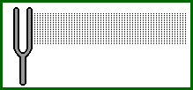
Akustika
Akustika je veda, zaoberajúca vznikom, šírením, príjmom a pôsobením zvuku.
Jej názov je odvodený od gréckeho slova „akoustos“, ktorého pôvodný význam je „počúvanie“ resp. „počutie“.
Už od svojich počiatkov aplikácie akustiky hrajú dôležitú rolu v každodennom živote ľudí:
  hudba
  architektúra
  engineering
  armáda
  medicína
  psychológia
  lingvistika
  …
Notes:
Akustika je vedný a technický odbor, ktorý sa zaoberá štúdiom mechanických kmitov v pružnom prostredí a štúdiom javov, súvisiacich s týmito kmitmi, t.j. vznikom, šírením a pôsobením akustického (zvukového) vlnenia.

Slide 3
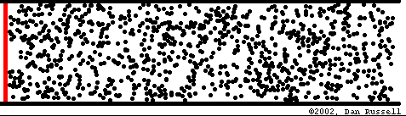
Zvuk
Zvuk je mechanický rozruch, ktorý
  vzniká v pružnom prostredí vychyľovaním častíc prostredia zo svojej rovnovážnej polohy
  šíri sa prostredím vo forme zvukovej vlny (odovzdávaním energie kmitania medzi susediacimi časticiami)
  je vnímateľný sluchovými orgánmi ľudí, zvierat a iných živých tvorov, alebo detekovateľný špeciálnymi prístrojmi (sonar)
Nazývame ho tiež zvukovým (akustickým) vlnením
Notes:
Obrázok znázorňuje tzv. zvukový impulz, ktorý sa vlnením nesie prostredím.

Slide 4
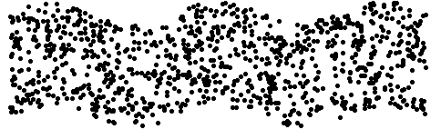
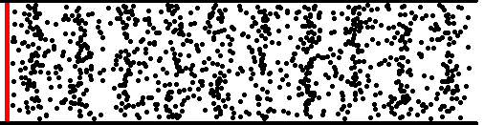
Zvukové vlnenie
priečne (transverzálne)
    častice sa vychyľujú v smere kolmom na smer šírenia rozruchu
    tangenciálne sily
    pevné látky
pozdĺžne (longitudinálne)
    častice sa vychyľujú v smere šírenia rozruchu
    normálové sily
    kvapalné a plynné látky
Notes:
Obrázky už znázorňujú cyklicky sa opakujúci rozruch, ktorý sa nesie prostredím. Hovoríme o kmitaní, ktoré môže byť neperiodické, alebo periodické.

Slide 5
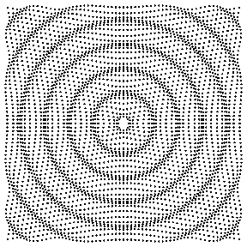
Rovinná a guľová zvuková vlna
Guľová zvuková vlna
  vlnoplochy v tvare koncentrických gúľ
  zvukové lúče v tvare sférických radiál
  každý zvukový zdroj, ktorého rozmery sú oveľa menšie, ako je vlnová dĺžka vysielaného zvukového vlnenia
Rovinná zvuková vlna
  vlnoplochy v tvare paralelných rovín
  zvukové lúče v tvare súbežných priamok
  teoretickým zdrojom je nekonečná rovina
  simuluje sa v akustických trubiciach, guľová vlna vo veľkej vzdialenosti od zdroja
Valcová (cylindrická) vlna
  vlnoplochy v tvare sústredných valcov
  zvukové lúče v tvare paralelných radiál
  teoretickým zdrojom je „pulzujúca“ priamka

Slide 6
Vlnoplocha, čelo vlny, zvukový lúč
Vlnoplocha
  geometrické miesto bodov prostredia, v ktorých častice prostredia kmitajú s rovnakou fázou
Čelo vlny
  geometrické miesta bodov, do ktorých zvukové vlnenie dorazilo v určitom okamihu a v ktorých kmitajú častice prostredia s rovnakou fázou
Zvukový lúč
  smer šírenia zvukového vlnenia
  v izotropnom prostredí je kolmý na vlnoplochu
Notes:
izotropné prostredie – prostredie, ktorého fyzikálne vlastnosti nezávisia od smeru

Slide 7
Akustické pole a veličiny (charakteristiky) akustického poľa
Akustické pole – priestor, v ktorém sa šíri zvuková vlna
  akustické pole jediného zvukového zdroja
  akustické pole viacerých zvukových zdrojov – princíp superpozície
Charakteristiky akustického poľa
  Rýchlosť zvuku
  Frekvencia a vlnová dĺžka zvuku
  Akustická výchylka a akustická rýchlosť
  Akustický tlak
  Akustický výkon a akustická intenzita
  Vlnová impedancia a akustická impedancia

Slide 8
Rýchlosť zvuku
Je to rýchlosť, ktorou sa šíri zvukové vlnenie v pružnom prostredí
Závisí od teploty, hustoty látky, ....
Pre plyny (teda aj vzduch) platí:
Teplota [ºC] | Rýchlosť zvuku [m/s]
0 | 331,8
5 | 334,9
10 | 337,9
15 | 341,0
20 | 344,0
25 | 347,0
30 | 350,1

Slide 9
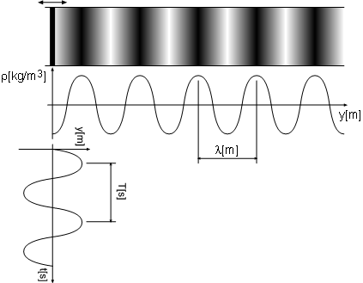
Frekvencia, perióda a vlnová dĺžka zvuku

Slide 10
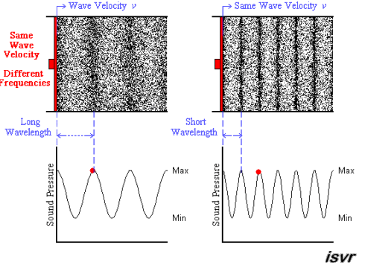
Vlnové dĺžky zvukového vlnenia rôznych frekvencií v prostredí s rovnakou rýchlosťou šírenia zvuku

Slide 11
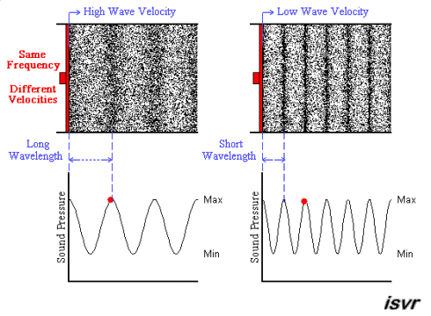
Vlnové dĺžky zvukového vlnenia rovnakých frekvencií v prostrediach s rôznou rýchlosťou šírenia zvuku

Slide 12
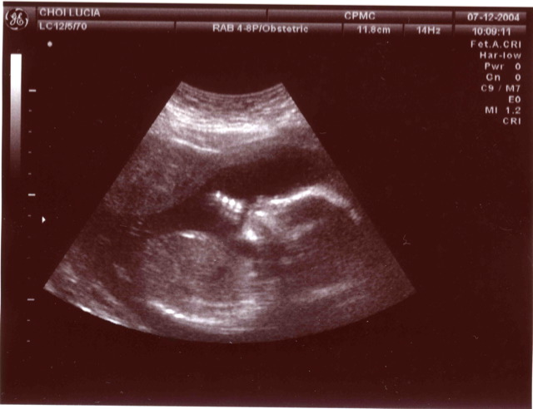
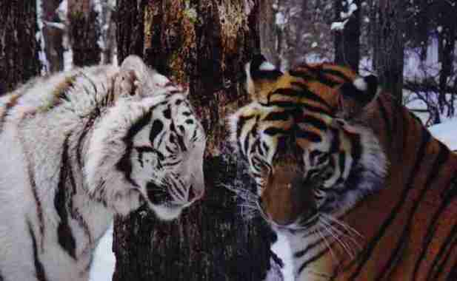

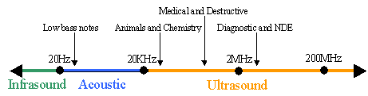
Zvuk, ultrazvuk a infrazvuk
Infrazvuk
  zemetrasenia, povodne, požiare, víchrice, automobilové a letecké motory
  zvieratá (slony, tigre, žraloky, ...) (umožňuje komunikáciu na veľké vzdialenosti)
  The Sonic Weapon of Vladimir Gavreau (infrazvukové píšťaly – organ)
Ultrazvuk
  zvieratá (psy, myši, delfíny, netopiere, hmyz, ...)
  diagnostická sonografia v medicíne
  nedeštruktívná priemyselná diagnostika
  lokalizácia objektov (sonar)
  ultrazvukové čistenie
  komunikácia (modulovaný ultrazvuk) medzi ponorkami
Notes:
Dr. Gavreau and his research team now carefully investigated the effects of their "infrasonic organ" at various intensity levels and pitch. Changing the spring tension on shock mounts which held the fan motor, it was possible to change the pitch. Various infrasonic resonances were established throughout the large research building. Shutting the windows blocked most of the symptoms. When the window was again opened, however weak as the source was made, the team felt the nauseating effects once again.
In the business of military research, Dr. Gavreau believed he had discovered a new and previously "unknown weapon" in these infrasounds. Aware of the natural explosives by which infrasonics are generated, Dr. Gavreau began to speculate on the application of infrasonics as a defense initiative. The haphazard explosive effects of natural infrasound in thunderclaps were quite effective in demonstrating what an artificial "thunder-maker" could do. But, how could a thunderclap be artificially generated in a compact system? These thoughts stimulated theoretical discussions on the possibility of producing coherent infrasound: an infrasonic "laser".
The first devices Dr. Gavreau implemented were designed to imitate the "accident" which first made his research group aware of infrasonics. They designed real organ pipes of exceedingly great width and length. The first of these was six feet in diameter and seventy five feet long. These designs were tested outdoors, securely propped against protective sound-absorbent walls. The investigators stood at a great distance. Two forms of these infrasonic organ pipes were built. The first utilized a drive piston which pulsed the pipe output. The second utilized compressed air in a more conventional manner.
The main resonant frequency of these pipes occurred in the "range of death", found to lie between three and seven cycles per second. These sounds could not be humanly heard, a distinct advantage for a defense system. The effects were felt however. The symptoms come on rapidly and unexpectedly, though the pipes were operating for a few seconds. Their pressure waves impacted against the entire body in a terrible and inescapable grip. The grip was a pressure which came in on one from all sides simultaneously, an envelope of death.
Next came the pain, dull infrasonic pressure against the eyes and ears. Then came a frightening manifestation on the material supports of the device itself. With sustained operation of the pipe, a sudden rumble rocked the area, nearly destroying the test building. Every pillar and joint of the massive structure bolted and moved. One of the technicians managed to ignore the pain enough to shut down the power supply.
These experiments with infrasonics were as dangerous as those early investigations of nuclear energy. Dr. Gavreau and his associates were dangerously ill for nearly a day after these preliminary tests. These maladies were sustained for hours after the device was turned off. Infrasonic assaults on the body are the more lethal because they come with dreadful silence. The eyesight of Dr. Gavreau and his fellow workers were affected for days. More dangerously were their internal organs affected: the heart, lungs, stomach, intestinal cavity were filled with continual painful spasms for an equal time period.
Musculature convulses, torques, and tears were the symptoms of infrasonic exposure. All the resonant body cavities absorbed the self-destructive acoustic energy, and would have been torn apart had the power not been extinguished at that precise moment. The effectiveness of infrasound as a defense weapon of frightening power having been demonstrated "to satisfaction", more questions were asked. After this dreadful accident, approaching the equipment once again was almost a fearful exercise. How powerful could the output of an infrasonic device be raised before even the operating engineers were affected?
With greatest caution and respect for the power with which they worked, Dr. Gavreau began recalculating all of his design parameters. He had grossly misjudged the power released by the pipes. He had, in fact, greatly lowered those calculated outputs for diagnostic purposes. Never had he imagined that these figures were actually far too great in the world of infrasound!
Empirical data being the only way to determine how infrasonic energy correlated with both biological and material effect, the tests were again attempted with a miniature power supply. First, the dimensions of these devices had to be greatly reduced. Their extreme length was objectionable. In order to provide absolutely safe control of the deadly blasts, several emergency cutoff switches were provided. These responded to the radiated infrasonic pressure wave. the intensity could be absolutely limited by use of automated barometric switches.
In an attempt to achieve more compact and controllable infrasound generators, Dr. Gavreau designed and tested special horns and "whistles" of various volumes. These were each remarkably simple flat circular resonant cavities, having a side output duct. They were simply the large analogues of foghorns and police whistles. These flat forms were volumetrically reduced in successive design stages because it was found that their output was far too great. The infrasonic foghorns could produce a frightening two kilowatts of infrasonic energy, at a pitch of one hundred fifty cycles per second.
The flat "police whistles" were more easily designed to required specifications. Their overall characteristics were quite simple to determine, a mathematical formula being devised for the purpose. The whistle’s resonant pitch was found by dividing its diameter into a numerical constant of 51. Increasing the depth of the whistle effectively increased its amplitude. A whistle 1.3 meters in diameter produced an infrasonic pitch of 37 cycles per second. This form violently shook the walls of the entire laboratory complex, though its intensity was less than 2 watts infrasonic power.

Slide 13
Lineárna a nelineárne frekvenčné stupnice (škály)
Prečo?
  zobrazenie akustických signálov (amplitúdové/fázové frekv. charakteristiky, smerové charakteristiky, spektrogramy, ....),
  návrh a konštrukcia elektroakustických zariadení (banky filtrov),
  konštrukcia a ladenie hudobných nástrojov
Aké stupnice?
  hudobné stupnice – stupňovitý rad tónov, zoradených tak, aby ladili ľudskému sluchu – tzv. tónové sústavy
    diatonické stupnice (durové, molové)
    chromatická stupnica
    iné stupnice
  „matematické“ stupnice
    logaritmická stupnica
    oktávová, pol-oktávová a tretino-oktávová stupnica
  „percepčné“ stupnice - odvodené od vlastností ľudského sluchu
    melova stupnica
    barkova stupnica

Slide 14
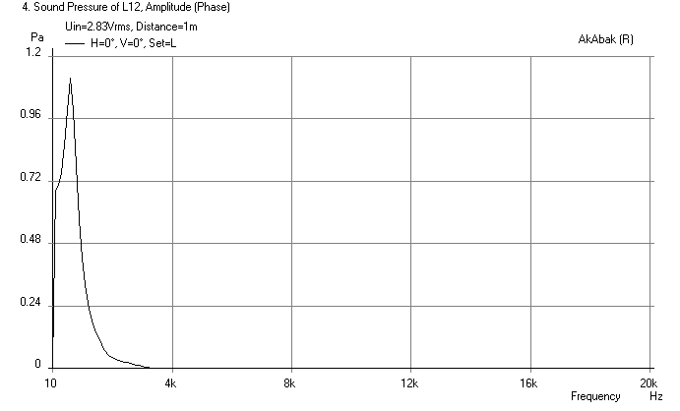
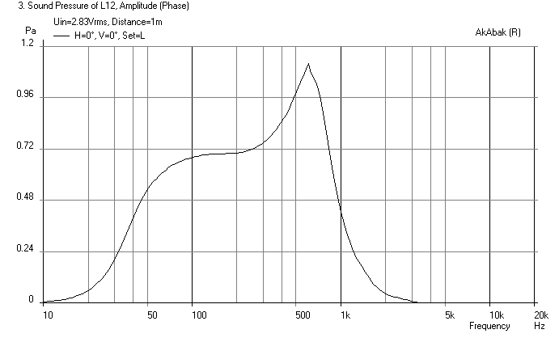
Frekvenčná závislosť akustického tlaku, zobrazená na lineárnej a nelineárnej (logaritmickej) frekvenčnej stupnici
Logaritmická stupnica zvýrazní detaily pri nižších frekvenciách

Slide 15
Oktávové frekvenčné pásma
v profesionálnej zvukovej technike sa na analýzu a úpravu zvukových signálov často používajú frekvenčné analyzátory, ktoré sú založené na tzv. oktávových (tretinooktávových) frekvenčných filtroch
stredné a hraničné frekvencie týchto filtrov upravuje norma ISO:

Slide 16
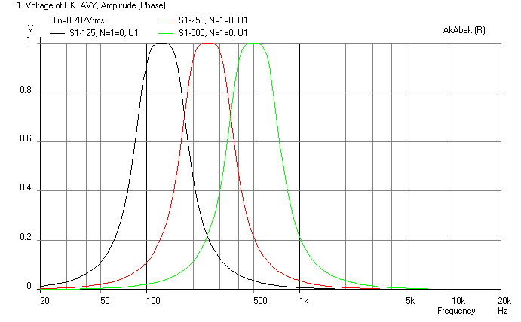
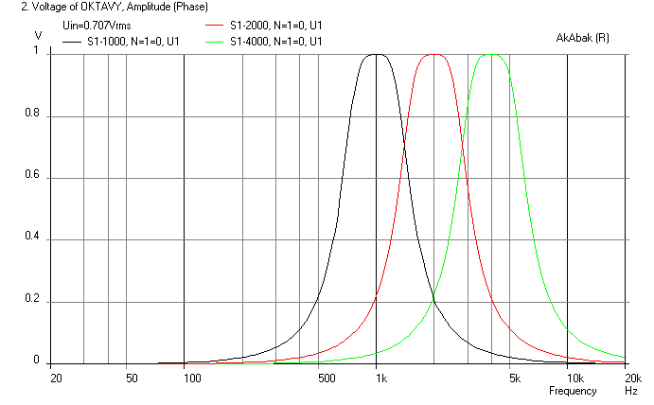
Príklad: Frekvenčné pásma oktávovej škály

Slide 17
Akustická výchylka – x(t), y(t), z(t), r(t)
Je to výchylka, o ktorú sa pri šírení zvukového vlnenia prostredím vychyľujú častice prostredia zo svojej rovnovážnej polohy
akustická výchylka je striedavou veličinou
je funkciou času a priestoru (pre zvukovú vlnu šíriacu sa v priestore)
jej základnou jednotkou je [m]
Typické hodnoty akustickej výchylky:
  Maximálna výchylka ~ 40 µm (10⁻⁶)
  Normálna výchylka ~ 40 nm (10⁻⁹)
  Minimálna výchylka ~ 80 pm (10⁻¹²)

Slide 18
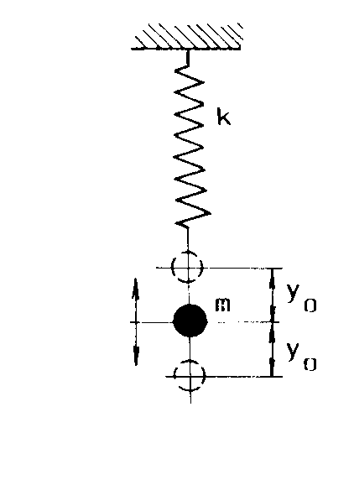
Lineárny oscilátor – matematický model pohybu hmotnej častice, prenášajúcej zvukovú vlnu
Notes:
Pohyb hmotného bodu lineárneho oscilátora reprezentuje pohyb hmotnej častice prostredia, ktorá prenáša zvukovú vlnu.

Slide 19
Časový priebeh harmonického kmitania
Pohyb lineárne kmitajúceho hmotného bodu si môžeme predstaviť ako priemet vektora (fázora), otáčajúceho sa konštantnou uhlovou rýchlosťou.
Okamžitú hodnotu výchylky môžeme vyjadriť ako reálnu alebo imaginárnu časť výrazu, popisujúceho vektor, rotujúci konštantnou uhlovou rýchlosťou

Slide 20
Akustická rýchlosť – v(t)
(mechanická) rýchlosť, ktorou častice prostredia kmitajú okolo svojej rovnovážnej polohy
striedavá veličina – funkcia času a priestoru
základnou jednotkou je [ms⁻¹]
Typické hodnoty akustickej rýchlosti:
  Maximálna ~ 0,25 m/s
  Normálna ~ 0,25 mm/s
  Minimálna ~ 0,05 µm/s

Slide 21
Akustická rýchlosť – rýchlosť kmitania hmotného bodu
Fázový posun medzi rýchlosťou a výchylkou

Slide 22
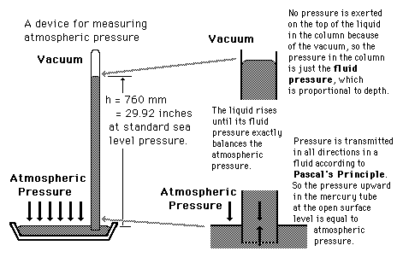
Atmosférický (statický) tlak
zvuková vlna sa šíri v prostredí, v ktorom pôsobí stály „barometrický“ tlak
tlak, ktorý v danom mieste existuje aj bez prítomnosti zvukovej vlny
barometrický tlak
závisí od nadmorskej výšky a teploty vzduchu
jednotkou je Pascal (1Pa=1Nm⁻²=1kgm⁻¹s⁻¹)
označovanie p₀ [Nm⁻²; Pa]
priemerná hodnota pri bežnej teplote (20°C) je približne p₀=10⁵ Pa

Slide 23
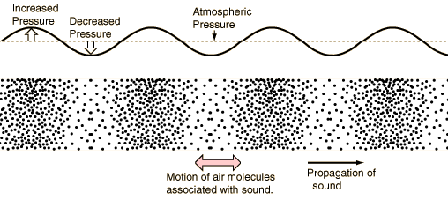
Akustický tlak - p_{A} [Nm⁻²;Pa]
rozdiel medzi okamžitou a referenčnou (strednou) hodnotou atmosférického tlaku v danom mieste prostredia
striedavá veličina, t.j. nadobúda kladné i záporné hodnoty a je skalárom (matematicko-fyzikálne hľadisko)
bežné hodnoty akustického tlaku:
  Prah počutia ~ 10 µPa
  Bežná konverzácia ~ 100 mPa
  Prah bolesti ~ 100 Pa

Slide 24
Hladina akustického tlaku
Rozsah akustických tlakov, vyskytujúcich sa v prírode, od šepotu až po hluk turbín veľkých lietadiel je veľmi veľký a ľudské ucho vníma akustické tlaky v rozpätí od 0,00002 Pa až po 200 Pa.
Pretože zápis ich hodnôt na lineárnej stupnici je málo prehľadný, používa sa v akustike častejšie logaritmická stupnica.
Pri vyjadrovaní hodnôt akustického tlaku na logaritmickej stupnici sa vychádza z logaritmu podielu akustického tlaku a jeho medzinárodne štandardizovanej referenčnej hodnoty.
Takto získaná veličina sa nazýva hladina akustického tlaku. Vyjadruje sa v decibeloch.

Slide 25
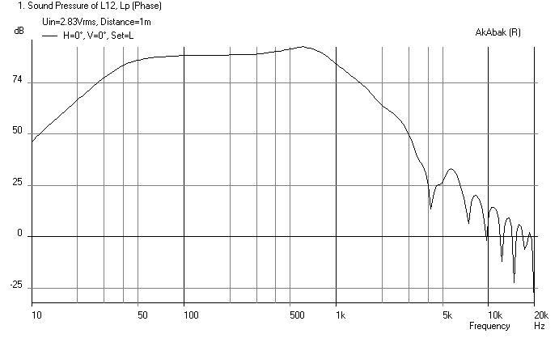
Akustický tlak a hladina akustického tlaku, zobrazená na nelineárnej frekvenčnej stupnici

Slide 26
Akustické tlaky a hladiny akustických tlakov
Desaťnásobná zmena akustického tlaku = zmena hladiny akustického tlaku o 20 dB

Slide 27
Vlnová (merná akustická) impedancia
komplexný pomer akustického tlaku a akustickej rýchlosti zvukového vlnenia v danom prostredí
komplexná veličina, ktorá vyjadruje reakciu prostredia na činnosť akustického zdroja
jej reálna časť je vlnový odpor prostredia ktorého hodnota závisí iba od vlastností prostredia
vlnový odpor
rýchlosť zvuku
merná hmotnosť (hustota) prostredia

Slide 28
Akustický výkon
pri šírení zvukového vlnenia dochádza k pôsobeniu akustického tlaku na plochu silou, ktorá je daná veľkosťou akustického tlaku a veľkosťou a tvarom uvažovanej plochy
definícia akustického výkonu vychádza zo všeobecnej definície výkonu, ktorý možno matematicky vyjadriť v tvare skalárneho súčinu vektorov sily a akustickej rýchlosti, t.j.:

Slide 29
Akustický výkon
Ak akustický tlak pôsobiaci na plochu S sa spojito mení (napr. v prípade zakrivenej plochy).
Ak akustický tlak pôsobí na plochu rovnomerne.
ψ je uhol medzi normálou k ploche S a vektorom akustickej rýchlosti.

Slide 30
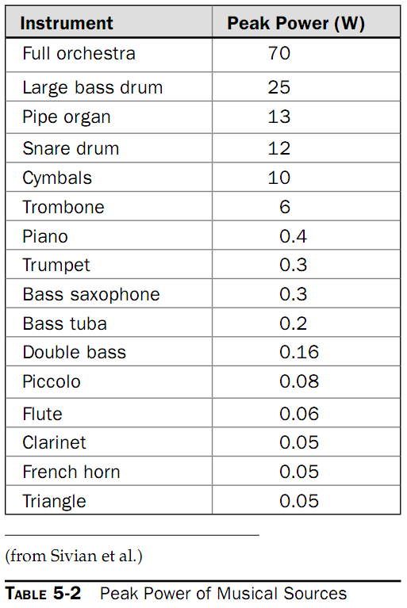
Akustický výkon hudobných telies/nástrojov

Slide 31
Akustická intenzita
množstvo energie, prechádzajúce za jednotku času cez jednotku plochy, kolmej na smer šírenia zvukovej vlny
akustický výkon prechádzajúci plochou S, orientovanou kolmo na smer šírenia akustickej energie:

Slide 32
Hladina akustického výkonu a intenzity

Slide 33
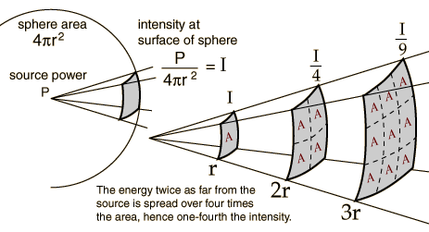
Inverse square law
Akustická intenzita guľovej zvukovej vlny sa zmenšuje úmerne so štvorcom vzdialenosti

Slide 34
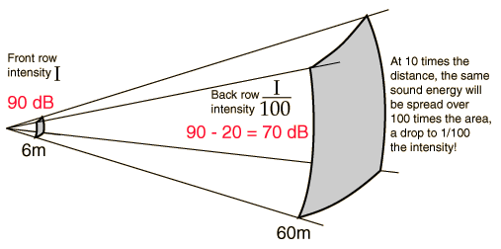
Inverse square law
Desaťnásobné zväčšenie vzdialenosti znamená pokles hladiny akustickej intenzity o 20dB
Dvojnásobné zväčšenie vzdialenosti znamená pokles hladiny akustickej intenzity o 6dB

Slide 35
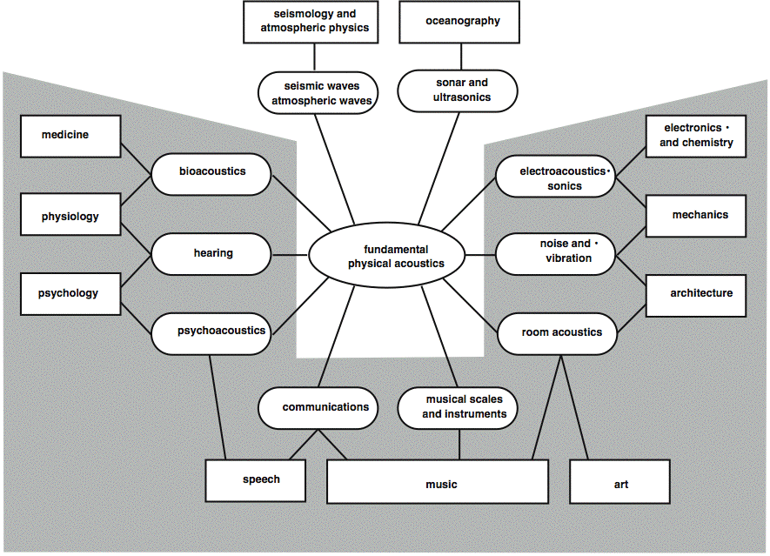
Odbory akustiky

Slide 36
Odbory akustiky
Fyzikálna akustika
  Náuka o vzniku a šírení zvuku.
Fyziologická akustika a psychoakustika
  Zaoberá sa mechanizmom spracovania zvukového rozruchu sluchovým orgánom, nervovým systémom a interpretáciou zvukového obrazu mozgom človeka (psychoakustika) a akustikou hlasu a reči.
Priestorová akustika
  Riešenie akustickej kvality uzavretých priestorov s dôrazom na optimálny tvar a veľkosť priestoru (geometrická akustika) a použité materiály na jeho výstavbu a vybavenie (stavebná akustika - náuka o pohlcovaní zvuku a zvukovej izolácii).
Komunikačná akustika
  Aplikácie akustiky v informatike a telekomunikáciách.
Hudobná akustika
  Analýza, syntéza a rozpoznávanie hudobných signálov, konštrukcia hudobných nástrojov, elektronické komponovanie atď.
Elektroakustika
  Premena akustických signálov na elektrické, ich spracovanie a opätovnou premenou na signály akustické - zvukový (elektroakustický) systém.

Slide 37
Elektroakustický systém

Slide 38
Typické časti elektroakustického systému
zdroj zvuku / prijímateľ zvuku
akustické pole (akustický priestor)
akustický prijímač / akustický vysielač
elektromechanický menič
(elektrická) prenosová cesta

Slide 39
Zdroj zvuku
Užitočný – nesúci informáciu
  Reč, hudba, výstražné zvuky, ...
  Závisí od situácie – hluk električky je užitočný v prípade, že nás vystríha ak stojíme na koľajniciach
Neužitočné – šum
  Rôzne hluky
  Závisí od situácie – rozprávanie davu ľudí je v dialógu dvoch neužitočnýmhlukom
Prirodzený
    človek – reč, spev, neartikulované zvuky
    ostatné živé tvory (zvieratá, ...)
    prírodné javy (šum lístia, úder hromu, ...)
    ....
umelý (vyrobený človekom)
    hudobné nástroje
    stroje
    ...

Slide 40
Akustické pole
otvorené
  ulica, štadión, ...
zatvorené
  malé (obývačka, nahrávacie štúdio, menšia poslucháreň, ...)
  veľké (športová hala, kostol, kongresová sála, staničná budova, ...)
priestor, v ktorom sa šíri zvukové (akustické) vlnenie
  akustické pole jediného zvukového zdroja
  akustické pole viacerých zvukových zdrojov – princíp superpozície

Slide 41
Akustický prijímač
reálny
  membrána
  páska
  ...
Teoretický (matematické modely)
  nultého rádu (bodový prijímač)
  prvého rádu
  druhého a vyšších rádov
  rady a polia bodových akustických prijímačov

Slide 42
Akustické vysielače
reálne
  mechanické
    kmitajúce telesá – ich povrchom sa prenáša kmitanie do okolitého prostredia
      membrány, struny, ...
    nárazy a trenie telies
  aerodynamické
    turbulentné prúdenie vzduchu (voľné resp. v trubici/štrbine)
    obtekanie telies prúdom vzduchu
teoretické (matematické modely)
  pulzujúca guľa (bodový vysielač, vysielač nultého rádu)
  akustický dipól (vysielač prvého rádu)
  sférické vysielače druhého a vyšších rádov
  rady a polia bodových zdrojov
  priamkové, valcové a piestové vysielače

Slide 43
Elektromechanický menič
podľa fyzikálneho princípu činnosti
  elektromagnetický
  elektrodynamický
  elektrostatický
  piezoelektrický
  ...
podľa smeru premeny energie
  jednosmerné (nerecipročné)
  obojsmerné (recipročné)
...
Notes:
Implementácia ďalších príkazov jazyka VoiceXML(verzia 1.0), prioritne podľa požiadaviek navrhovaných dialógov.
Implementácia jednotnej a sofistikovanej práce s premennými (ECMAScript)
Opravy neštandardných algoritmov
Podpora multidokumentových aplikácií
Podpora subdialógov
Štandardné rozhranie pre externé objekty

Slide 44
Prenosová cesta
obvody elektronického spracovania
  zosiľňovače
  efektové procesory
  AD/DA prevodníky
  ...
záznamové systémy
drôtové a bezdrôtové prenosové cesty
meracie prístroje
riadiace a kontrolné systémy
systémy automatického rozpoznávania reči
rečové a hudobné syntetizátory
...

Slide 45
Prijímateľ zvuku: človek
sluchové ústrojenstvo človeka – premena zvukového vlnenia na nervové vzruchy (elektrické signály) auditórnych nervov – fyziologická akustika
mozog – tvorba zvukového obrazu - psychoakustika

Slide 46
Subsystémy zvukového systému
Ozvučovací/prizvučovací systém
  slúži na zásobovanie ohraničeného priestoru zvukovým signálom v reálnom čase
  ak je v ozvučovanom priestore aj samotný zdroj zvuku, hovoríme o prizvučovacom systéme.
Systém na reprodukciu zvuku
  zosilňujú zvukový signál zo záznamového zariadenia alebo zo vzdialeného zdroja (hudobné prehrávače, bezdrôtový alebo drôtový rozhlas, ...);
Syntetizátorové systémy
  systémy s umelými zdrojmi zvuku (hudobné a hlasové sysntetizátory)
  "speech privacy systems", ktoré slúžia na maskovanie ľudskej reči šumom
Pamäťové systémy
  záznamové zvukové systémy všetkých druhov
Meracie systémy
  elektroakustické meracie prístroje (ale aj metódy merania), ktoré sa používajú na meranie parametrov zvukového systému tak v jeho elektronickej ako aj akustickej časti
  môžu byť prenosné alebo môžu byť stálou súčasťou zvukového systému (v jeho kontrolnej a riadiacej časti);
Riadiace a kontrolné subsystémy
  používajú sa na kontrolu a riadenie iných častí zvukového systému (napr. automatická regulácia hlasitosti ovládaná hladinou šumu v miestnosti, systémy na zamedzenie akustickej spätnej väzby apod.)
Komunikačné subsystémy
  zabezpečujú prepojenie dvoch alebo viacerých lokálnych alebo vzdialených (remote) zvukových systémov
  (prepojenie dvoch konferenčných miestností, audio-konferenčné systémy, prepojenie zvukových štúdií v rámci lokálnej alebo rozľahlej počítačovej siete a pod.).
Iné

Slide 47
Charakteristiky elektroakustického systému
sú dôležité pri návrhu elektroakustického systému (resp. jeho častí)
charakteristiky zvukového vlnenia ako signálu
  časový priebeh signálu
  nelineárne skreslenie
  dynamický rozsah
  frekvenčné spektrum signálu
  štatistické charakteristiky (hustota pravdepodobnosti, momenty prvého a vyšších rádov, ...)
  ...
charakteristiky čiastkových komponentov (podsystémov) a celková charakteristika systému
  impedančné charakteristiky (na vstupe a výstupe)
  prenosové charakteristiky
    amplitúdová (magnitúdová) frekvenčná charakteristika
    fázová frekvenčná charakteristika
    skupinové oneskorenie
  prechodová a charakteristika
  impulzová odpoveď
  ...
iné dôležité charakteristiky
  vlastnosti materiálov (zvuková pohltivosť, vzduchová nepriezvučnosť, ...)
  smerové charakteristiky ak. vysielačov a prijímačov
  účinnosť elektroakustických meničov
  doba dozvuku v priestore a dozvuková vzdialenosť
  charakteristiky sluchových a hlasových orgánov človeka
  ...

Slide 48
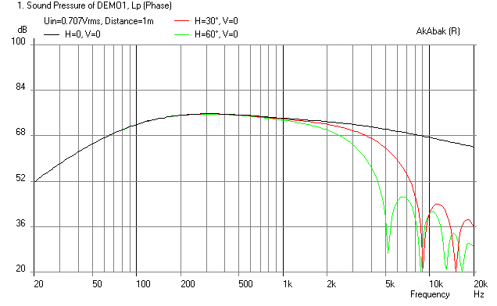
Príklad
Amplitúdová frekvenčná charakteristika nízkotónového reproduktora v zatvorenej ozvučnici

Slide 49
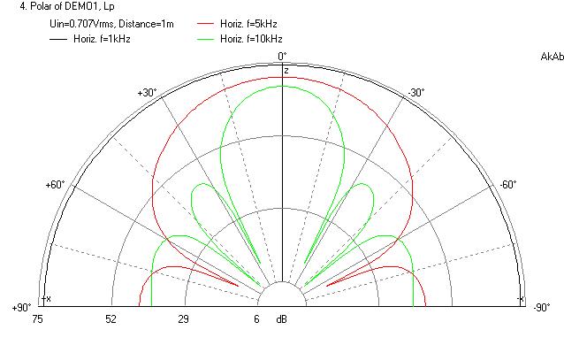
Príklad
Smerová charakteristika nízkotónového reproduktora

Slide 50
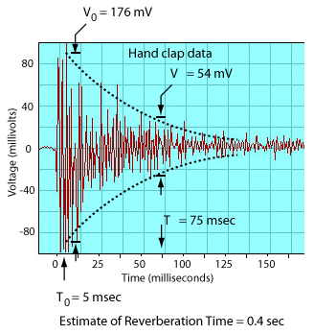
Príklad
Časový priebeh zvukového signálu pri meraní doby dozvuku

Slide 51
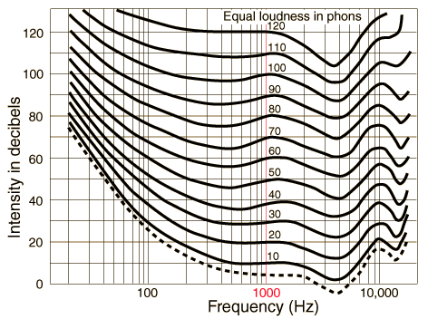
Príklad
Krivky rovnakej hlasitosti
ukazujú rozdiel medzi hladinou akustického tlaku (intenzity) a spôsobom jeho vnímania (percepcie) sluchovým ústrojenstvom človeka
uplatňujú sa aj pri technickom návrhu elektroakustických zariadení (fyziologické regulátory hlasitosti, moderné telefónne kodeky, kompresia audiosignálov, ... )

Slide 52
Kontrolné otázky

